Slide 1
Текст - опис
V тиждень
Урок № 1

Slide 2
ПРИГОТУЙ ВЧИСЬ
Підручник з української мови
Робочий зошит
Ручку, олівці
Уважно читати
Охайно писати
Розрізняти типи текстів
Знаходити частини тексту

Slide 3
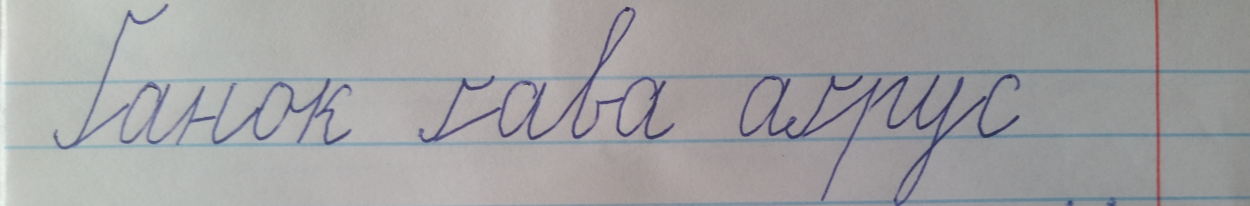
Крок 1. Приготуйся писати у зошиті
Запиши число.
Пропиши каліграфічно рядок літер Ґґ
Пропиши слова, поясни їх значення:
Ґанок ґава аґрус

Slide 4
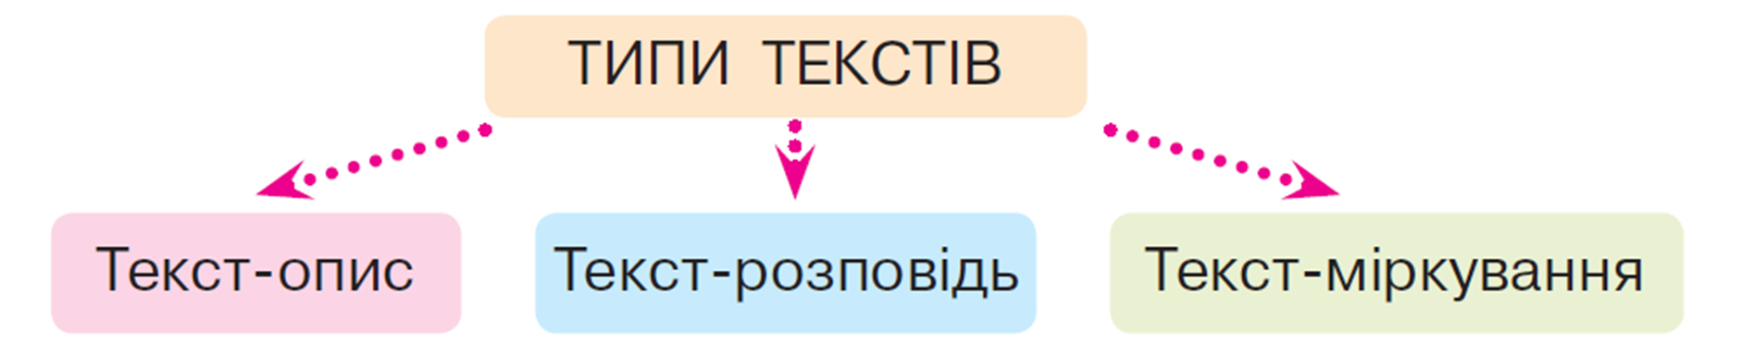

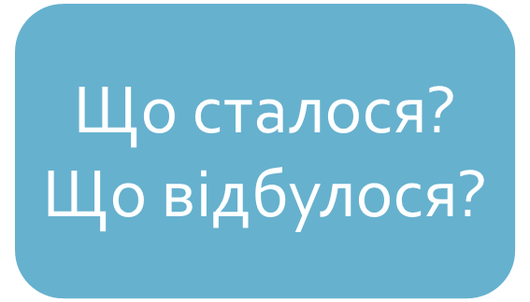
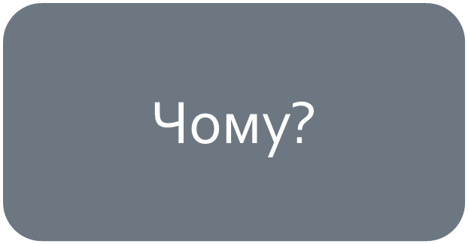
Крок 2. Пригадай

Slide 5
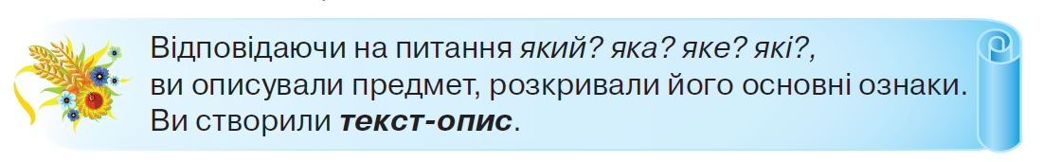
Крок 3. Працюємо з підручником
Відкрий стор. 101, прочитай текст вправи 256.
Це текст – опис чи текст – розповідь? Доведи.
Прочитай і повтори правило.

Slide 6
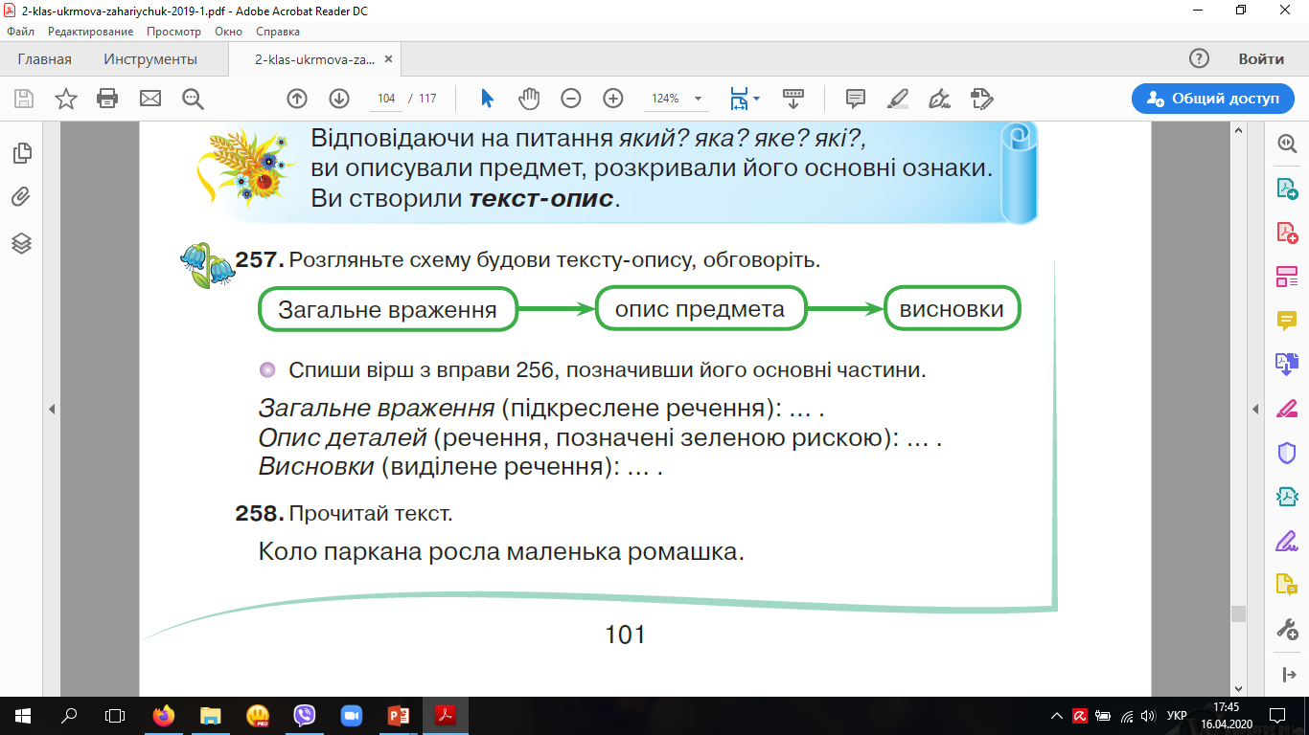
Крок 4 . Працюємо в зошиті
Спиши вірш-загадку з вправи 256.
Розглянь схему.
Знайди ці частини тексту у вірші про синичку.
Познач частини тексту кольором, як у схемі.

Slide 7
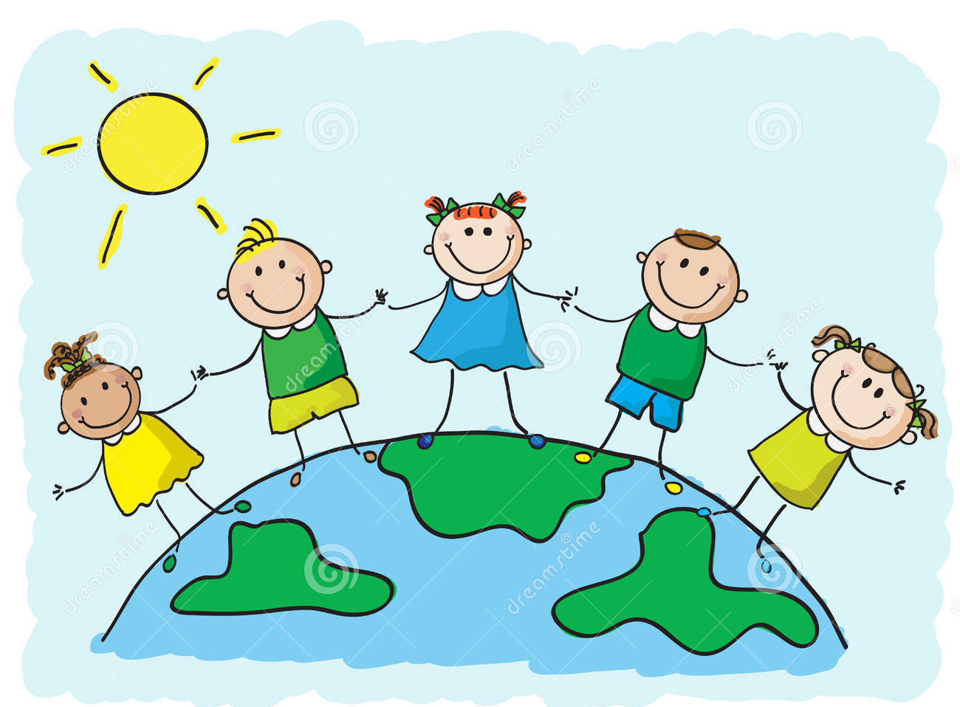
Стоп урок!
Попий води.
Зроби розминку.

Slide 8
Крок 5. Працюємо з підручником
Відкрий стор. 101, прочитай текст вправи 258.
Це текст – опис чи текст – розповідь? Доведи.
Знайти в тексті речення, яке належить до частини
Знайти в тексті речення, яке належить до частини
Запиши ці речення.

Slide 9
Урок закінчено!
Дякую за роботу!

